Slide 1
Гатанки. Плодове и зеленчуци
Анета Кърджева – учител
ДГ ,,Звънче“ гр. Бургас

Slide 2
Тема: Гатанки/Плодове и зеленчуци
Образователно направление: Български език и литература/ Околен свят (презентацията може да се ползва и по двете направления, като се поставят различни цели)
Водещи цели:
По БЕЛ: Възприемане на гатанки. Разбиране на съдържанието на гатанките и огласяване на отговора.
По Околен свят: Различава и класифицира плодове и зеленчуци. Осъзнава ползите от тях.
Темата е подходяща за деца от 2,3,4 възрастова група.
Изготвил: Анета Кърджева – учител
ДГ ,,Звънче“ гр. Бургас

Slide 3
Насоки за родители:
Поговорете с децата какво е значението на плодовете и зеленчуците за нашето здраве, ползата от витамините, които се съдържат в тях, които ни предпазват от болести. Обяснете ползата най-вече за децата и това, че им помагат да растат силни и здрави.

Slide 4
Плодове и зеленчуци с витамини тъй богати важна част са от храната и най-вече за децата.

Slide 5
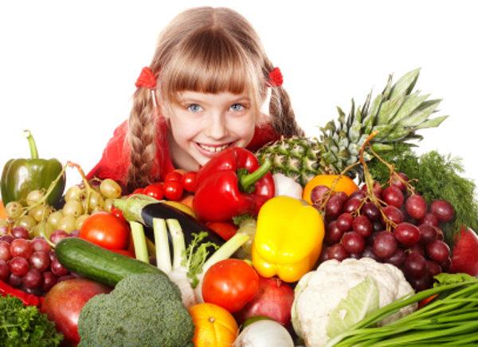
ПЛОДОВЕ И ЗЕЛЕНЧУЦИ Гатанки

Slide 6
На клонче се люлея, на слънцето се грея. Жълта или червена, много подсладена. Що е то?

Slide 7
Бомбончета червени с опашчици зелени. Що е то?

Slide 8
Раста в земята, оранжева ми е главата, а зелена косата. Кой съм аз?

Slide 9
Стар дядо в кожи увит. Откриеш ли го, сълзи рониш. Що е то?

Slide 10
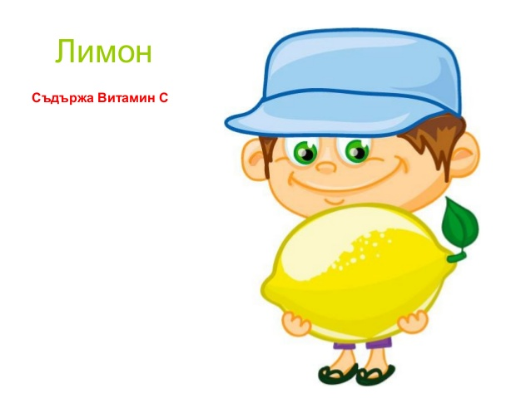
Кисел, жълт... Разплисква сок, в чая най-обичам да го слагам. Що е то?

Slide 11
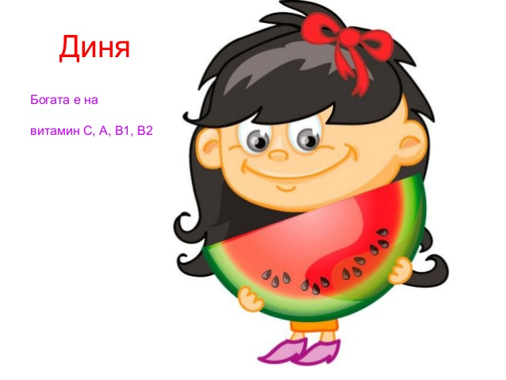
Отвънка зелено, отвътре червено. Що е то?

Slide 12
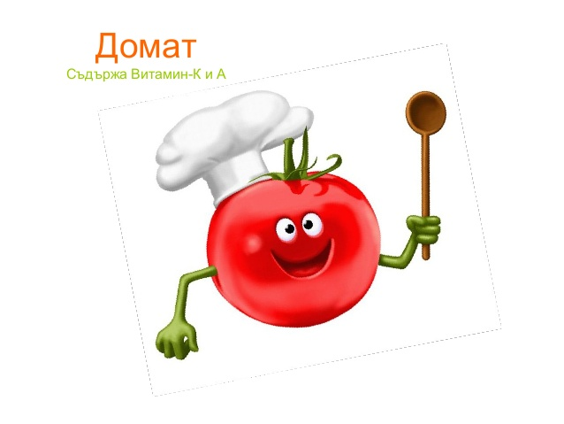
Червено юначе със зелено калпаче. Що е то?

Slide 13
Родени сред лозята, скрити в листата. Много дечица хванати за ръчица. Що е то?

Slide 14
Малка и зелена бях, наедрях и узрях. Хванеш ли ме ти, дете, сладък сок от мен тече. Ябълката ми е дружка, мойто име пък е...

Slide 15
Пълна къща със деца: без прозорци, без врата. Що е то?

Slide 16
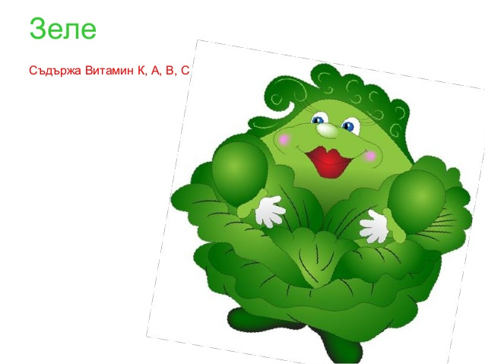
Аз съм баба дебеланка и раста на сянка. Увита съм в сто кожуха, да ми вятъра не духа. Коя съм аз детенце, помисли и вярно отговори. Що е то?

Slide 17
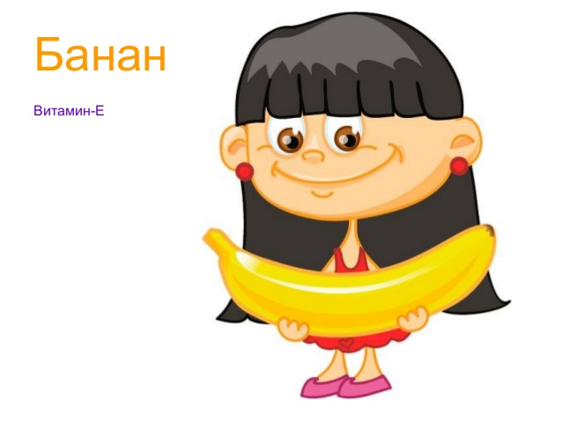
Знам, зелен е той роден, някъде далеч на юг, но продават го и тук. Както си стои бързо цвят мени - първо пожълтява, после потъмнява и по - сладък става. Що е то?

Slide 18
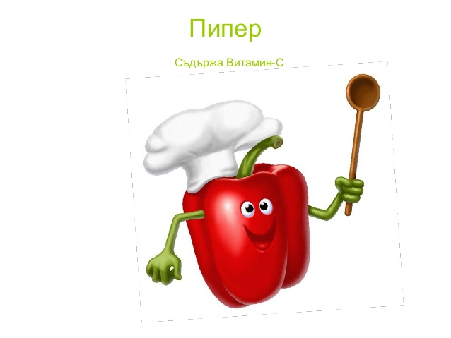
Аз съм на домата дружка и съм дълга като крушка и на всички съм любима и във всеки дом ме има. Що е то?

Slide 19
Зад овошки по бразда ред кокошки в ред гнезда. Те не снасят там яйца, но какво е то, деца?

Slide 20
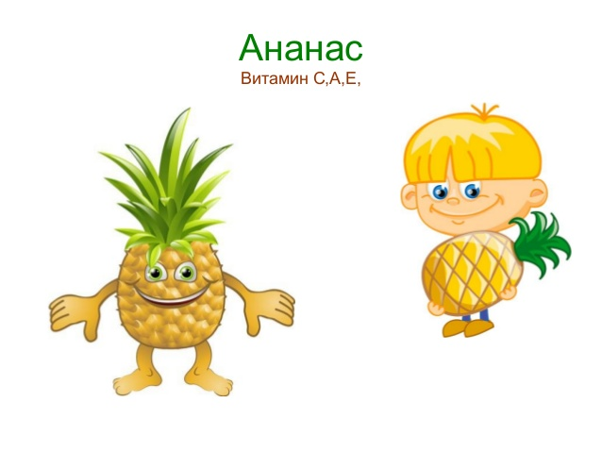
Всички казват ,,южен плод е”, имам вид на яйце голямо, ала вътре съм чудесен плод за вас, сигурно познахте, че съм …….

Slide 21
Аз лилав съм исполин, пълен с много Витамин. Що е то?

Slide 22
Насоки за родители:
Пожелание могат да се включат и някои игри:
Игра ,, Познай кой съм аз‘‘
Игрова задача: Да се назоват описаните плодове и зеленчуци.
Описание: Вие описвате плод или зеленчук по форма, цвят, къде расте и мотивирате децата да познаят кой е той. След това детето описва, а вие познавате.
2. Игра ,,Познай по вкуса“
Игрова задача: Да се назоват плодове и зеленчуци.
Описание: Закривате очите на детето с кърпа или шал за да не може да вижда и му давате да опита парченце плод или зеленчук. Детето трябва да познае какво е изяло и да назове съответния плод или зеленчук. Играта може да се играе и с обследване с ръце, детето отново е със затворени очи.

Slide 23
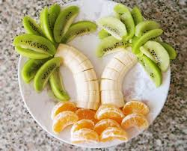
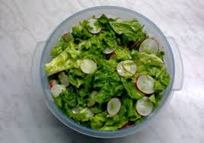
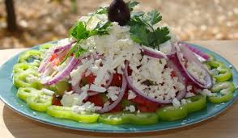
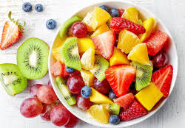
И на финал за тези които обичат практическите задачи: ,, Да си направим плодова или зеленчукова салата“
Нека детето само избере според вкуса си, кои точно плодове или зеленчуци да използва и декорира сам.

